Slide 1
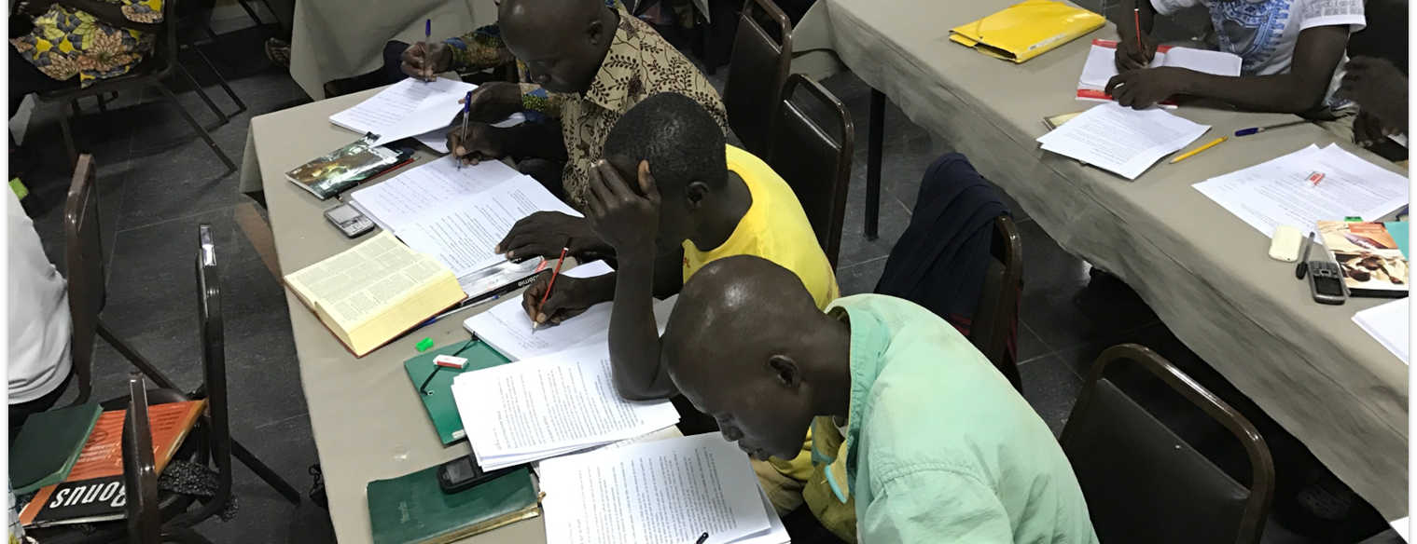
Traducción Biblica, Propiedad de la Iglesia
Porque no he rehuido anunciaros todo el consejo de Dios. Por tanto, mirad por vosotros, y por todo el rebaño en que el Espíritu Santo os ha puesto por obispos, para apacentar la iglesia del Señor, la cual él ganó por su propia sangre (Hch 20:27-28).
Todas las Sagradas Escrituras han sido tomadas de la Nueva Versión King James®. © 1982 por Thomas Nelson, Inc. Usado con permiso. Todos los derechos reservados.
Cuatro Creencias

Slide 2
?
¿ Qué es
“Traducción Biblica, Propiedad de la Iglesia” ?

Slide 3
Romanos 12:4-6a
Porque de la manera que en un cuerpo tenemos muchos miembros, pero no todos los miembros tienen la misma función, ⁵ así nosotros, siendo muchos, somos un cuerpo en Cristo, y todos miembros los unos de los otros. ⁶ De manera que, teniendo diferentes dones, según la gracia que nos es dada,...
2 Timoteo 2:7
⁷ Considerad lo que digo, y el Señor os dé entendimiento en todas las cosas.

Slide 4
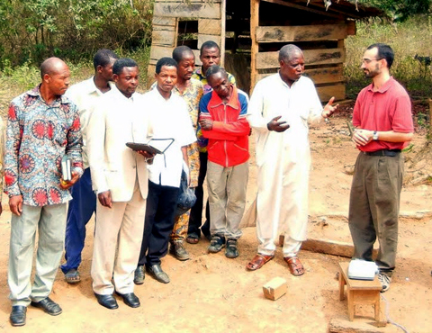
Capacidad
Creyentes locales:
Conocen el idioma y la cultura
Han compartido significados a través de la traducción oral
Tener habilidades únicas dadas por Dios.

Slide 5
Mateo 28:18-20
Y Jesús se acercó y les habló diciendo: Toda autoridad me ha sido dada en el cielo y en la tierra. ¹⁹ Por tanto, id, y haced discípulos a todas las naciones, bautizándolos en el nombre del Padre y del Hijo y del Espíritu Santo; ²⁰ enseñándoles que guarden todas las cosas que os he mandado; y he aquí yo estoy con vosotros todos los días, hasta el fin del mundo. Amén.
Hechos 1:8
Pero recibiréis poder, cuando haya venido sobre vosotros el Espíritu Santo, y me seréis testigos en Jerusalén, en toda Judea, en Samaria, y hasta lo último de la tierra.

Slide 6
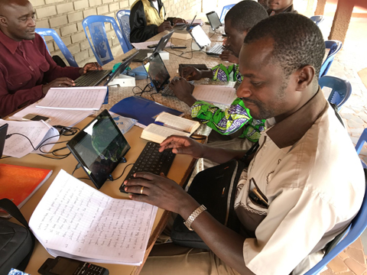
Capacidad
Autoridad
El Espíritu de Dios da a la iglesia local:
Sabiduría
Autoridad

Slide 7
1 Pedro 3:15
Pero santificad a Dios el Señor en vuestros corazones, y estad siempre preparados para presentar defensa con mansedumbre y reverencia ante todo el que os demande razón de la esperanza que hay en vosotros;
Colosenses 3:16
La palabra de Cristo habite en abundancia en vosotros, enseñándoos y exhortándoos unos a otros en toda sabiduría, cantando con gracia en vuestros corazones al Señor con salmos e himnos y cánticos espirituales.
2 Timoteo 2:2
Y lo que has oído de mí ante muchos testigos, esto encarga a hombres fieles que sean idóneos para enseñar también a otros.

Slide 8
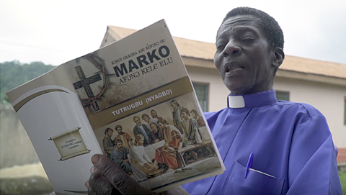
Capacidad
Autoridad
Responsabilidad
La iglesia local es responsable de:
Evangelización
Discipulado
Traducción de la Biblia

Slide 9
Romanos 14:12
De manera que cada uno de nosotros dará a Dios cuenta de sí.
1 Corintios 2:12-13
Y nosotros no hemos recibido el espíritu del mundo, sino el Espíritu que proviene de Dios, para que sepamos lo que Dios nos ha concedido.
Esto también hablamos, no con doctas palabras de humana sabiduría, sino con las que enseña el Espíritu Santo, acomodando lo espiritual a lo espiritual.

Slide 10
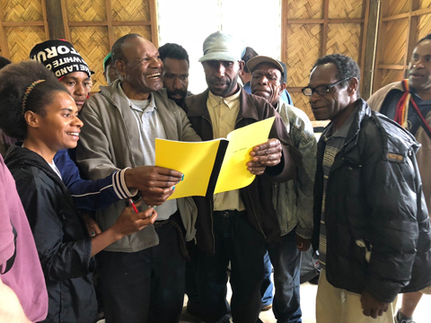
Capacidad
Autoridad
Responsabilidad
Los traductores son responsables de:
Rendición de cuentas
Dios
Su comunidad

